Slide 1
Ніхто не забутий, на попіл ніхто не згорів.
До Дня вигнання нацистських загарбників з Херсона

Slide 2
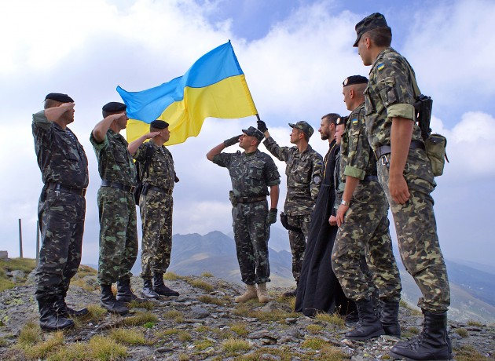
Солдат - Переможець

Slide 3
Пам’ятай
9 травня 1945 року – День Перемоги над нацизмом у Другій світовій війні 1939-1945 рр.
28 жовтня 1944 року – визволення України
13 березня 1944 року – визволення м. Херсон

Slide 4
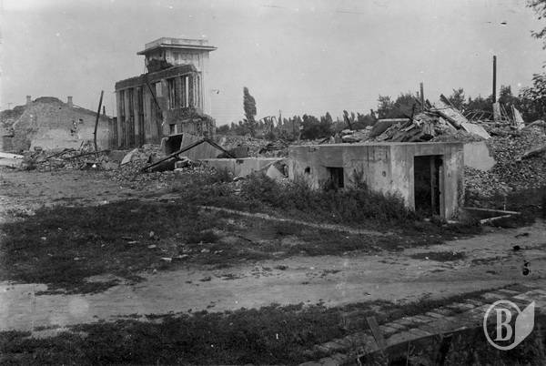
ЗРУЙНОВАНЕ МІСТО

Slide 5
13 березня 1944 року радянські війська вигнали нацистських загарбників з нашого рідного міста

Slide 6
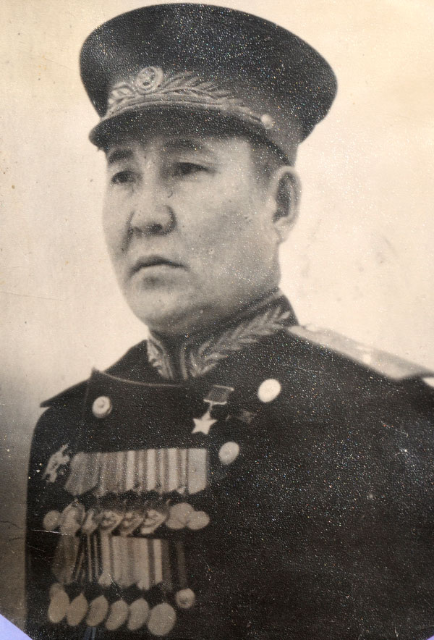
ГЕРОЇ ВИЗВОЛИТЕЛІ
Балдинов Ілля
Васильович. Герой Радянського Союзу,
командувач 109 дивізії,
брав участь у звільненні
Херсону

Slide 7
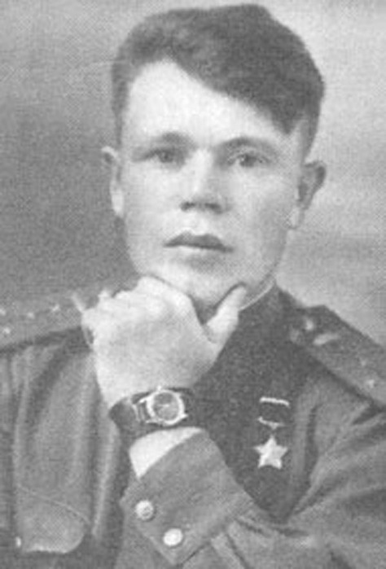
Старший лейтенант Веніамін Грідін
Відзначився під час форсування Дніпра навесні 1944 року. Був удостоєний високого звання Героя Радянського Союзу з врученням ордена Леніна і медалі « Золота Зірка » за номером 3877 .

Slide 8
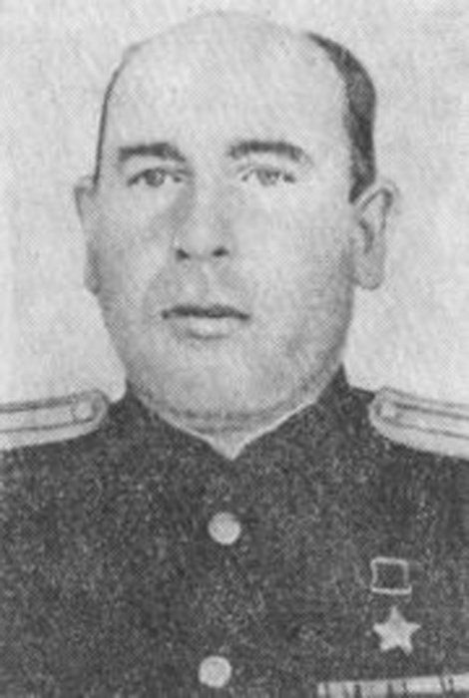
Лейтенант Тряскін
Старшому лейтенанту Тряскіну Олександру Андрійовичу присвоєно звання Героя Радянського Союзу з врученням ордена Леніна і медалі « Золота Зірка».

Slide 9
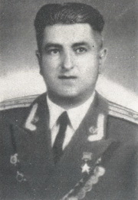
Майор Акопянець
Брав участь у форсуванні Дніпра і звільненні Херсона. За особисту відвагу і кмітливість указом Президії Верховної Ради СРСР від 3 червня 1944 майору Акопянцю присвоєно звання Героя Радянського Союзу.

Slide 10
УВІЧНЕННЯ ПАМ’ЯТІ ПРО ПЕРЕМОГУ
Воїнам визволителям від вдячних херсонців. Танк Т-34

Slide 11
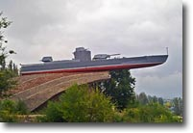
Бронекатер БКА №301:
Пам’ятник морякам
Дунайскої флотилії

Slide 12
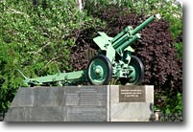
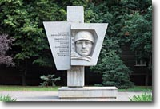
Пам’ятний знак –
122 мм гаубіца
№ 16647
Воїнам визволителям
295 Стрілкової Херсонської дивізії

Slide 13
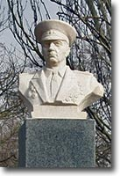
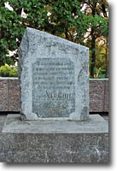
Пам’ятник Герою Радянського
Союзу Василю Маргелову
Пам’ятний камінь в місці
форсувания Дніпра

Slide 14
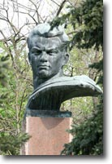
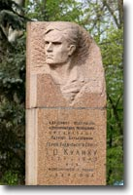
Пам’ятник Іллі Кулику
ПАМ’ЯТНИК МИКОЛІ СУБОТІ

Slide 15
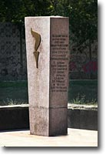
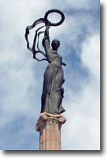
Пам’ятник страченим участникам
Херсонского підпілля
Меморіальний комплекс Алея Слави

Slide 16
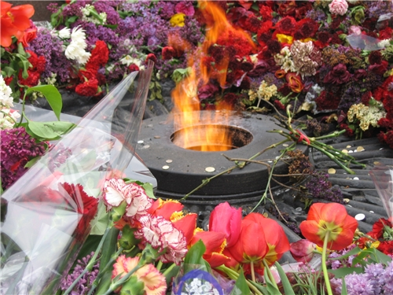
Вітаємо з Днем визволення Херсона!

